Slide 1


Grupo 3
Residência Tecnológica 2026.1 | Deloitte
Quality Assurance

Slide 2


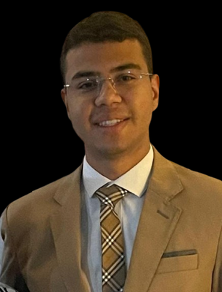



Grupo
Fellipe Nogueira Caluête
(Mod. Evidências
Accounts Overview | Transfer Funds)
Caio Henrique Santana do Nascimento
(Mod. Evidências
Request Loan)
Jefferson Ribeiro Dos Santos
(Mod. Evidências
Request Loan | Testes de Interface)
Matheus Rufino Tavares dos Santos
(Mod. Evidêcias
Accounts Overview | Testes de Interface)
Wenderson Artur da Silva
(Mod. Evidências
Open New Account) | Teste de Interface )
Pedro Lucas Santos de Araújo
(Testes de API )

Slide 3
OBJETIVO DO PROJETO
Garantir a qualidade e a confiabilidade das funcionalidades do ParaBank, identificando falhas, documentando inconsistências e contribuindo para a entrega de um sistema mais robusto e estável através de práticas modernas de QA

Slide 4

SISTEMA UTILIZADO

Slide 5

ESCOPO
Thynk Unlimited
Dentro do escopo
Fora do escopo
Accounts Overview
Open New Account
Transfer Funds
Request Loan
Bill Pay
Find Transactions
Update Contact Info

Slide 6
PLANEJAMENTO E ESTRATÉGIA
Estratégia
adotada
Cronograma
Prazos
Método ágil - Scrum
Número de sprints compõem o projeto: 4 Sprints
A duração estimada de cada sprint: 1 Semana
Data de início do projeto: 23/04
Data prevista de encerramento: 08/06

Slide 7
SPRINT 1
Criar os Cenários e Casos de Testes das seguintes funcionalidades:
Accounts Overview;
Open New Account;
Transfer Funds;
Request Loan;
Adicionar os cenários e casos de testes no TestRail.

Slide 8
SPRINT 2
Accounts Overview & Open New Account
Realizar Teste de Interface em Accounts Overview:
Testar carregamento das dashboards: saldo, lista de contas, histórico;
Validar responsividade: desktop, mobile;
Validar interface visual: alinhamento, espaçamento, cores, fontes, ícones.
Realizar Teste de Interface em Open New Account:
Validar formulário: campos obrigatórios;
Validar mensagens: sucesso, erro, campos inválidos.

Slide 9
SPRINT 2
Transfer Funds & Request Loan
Realizar Teste de Interface em Trasnfer Founds:
Validar fluxo de transferência: conta origem, conta destino, valor, confirmação;
Validar comportamento visual: mensagens, feedback visual;
Validar erros : saldo insuficiente, valor negativo, campos vazios;
Teste de responsividade.
Realizar Teste de Interface em Request Loan:
Validar formulário de empréstimo: valores, entrada, envio;
Validar UX/UI: clareza das informações, organização visual;
Validar erros: valor negativo, campos vazios.

Slide 10
SPRINT 3
Realizar teste de API;
Exportação dos XML de cada funcionalidade do TestRail;
Adicionar Modelos de evidência para cada caso de teste dentro do TestRail.

Slide 11
SPRINT 4
Organizar toda a estrutura do projeto e inserir em um Slide de apresetação;
Toda a estrutura deve estar contida em um único ambiente (Notion).

Slide 12


RISCOS E AMBIENTES
Riscos previstos
Ambientes de teste
O ambiente de testes pode apresentar indisponibilidade ou comportamento inconsistente em determinados períodos, comprometendo a execução das sprints;
Problemas na instalação ou configuração das ferramentas podem atrasar o início dos testes de API.
Edge (Desktop Windows)
Chrome (Desktop Windows)

Slide 13
EXECUÇÃO DOS TESTES
Técnica e tipos de teste utilizados
Caixa preta (testes manuais);
Testes de interface (UI);
Testes de API.
Justificativa:
Como não tivemos acesso direto ao código-fonte do sistema, os testes foram conduzidos utilizando técnicas de caixa preta. A validação foi realizada por meio da interface da aplicação e das APIs disponibilizadas, verificando o comportamento do sistema a partir das entradas e saídas observadas.

Slide 14
EXECUÇÃO DOS TESTES
Níveis de teste abrangidos
Teste de integração e
de sistema

Slide 15




EXECUÇÃO DOS TESTES
Ferramentas utilizadas
Notion
TestRail
Insomnia
Trello

Slide 16
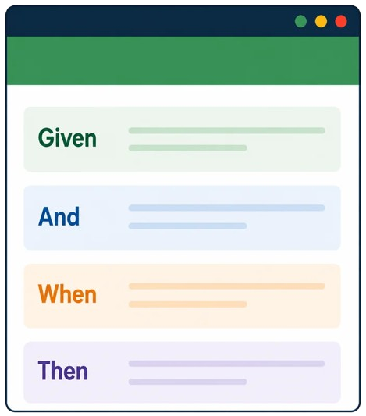
CASOS DE TESTE
Método de escrita
Gherkhin

Slide 17
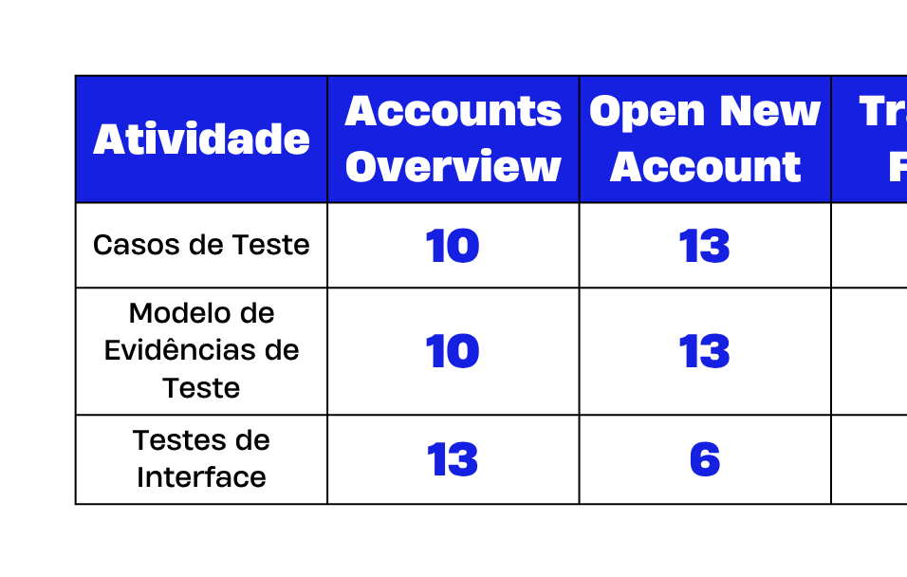
CASOS DE TESTE
Quantidade de casos por funcionalidade

Slide 18
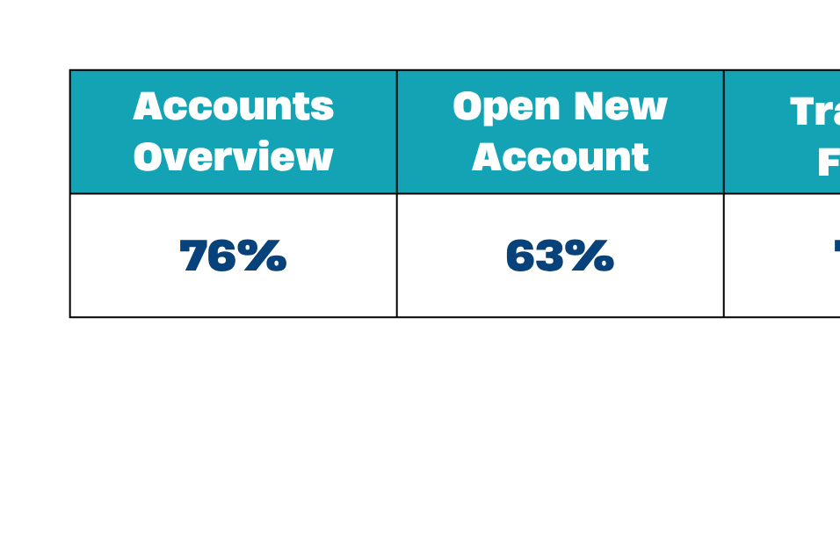
CASOS DE TESTE
Cobertura de testes

Slide 19
RESULTADOS

Slide 20
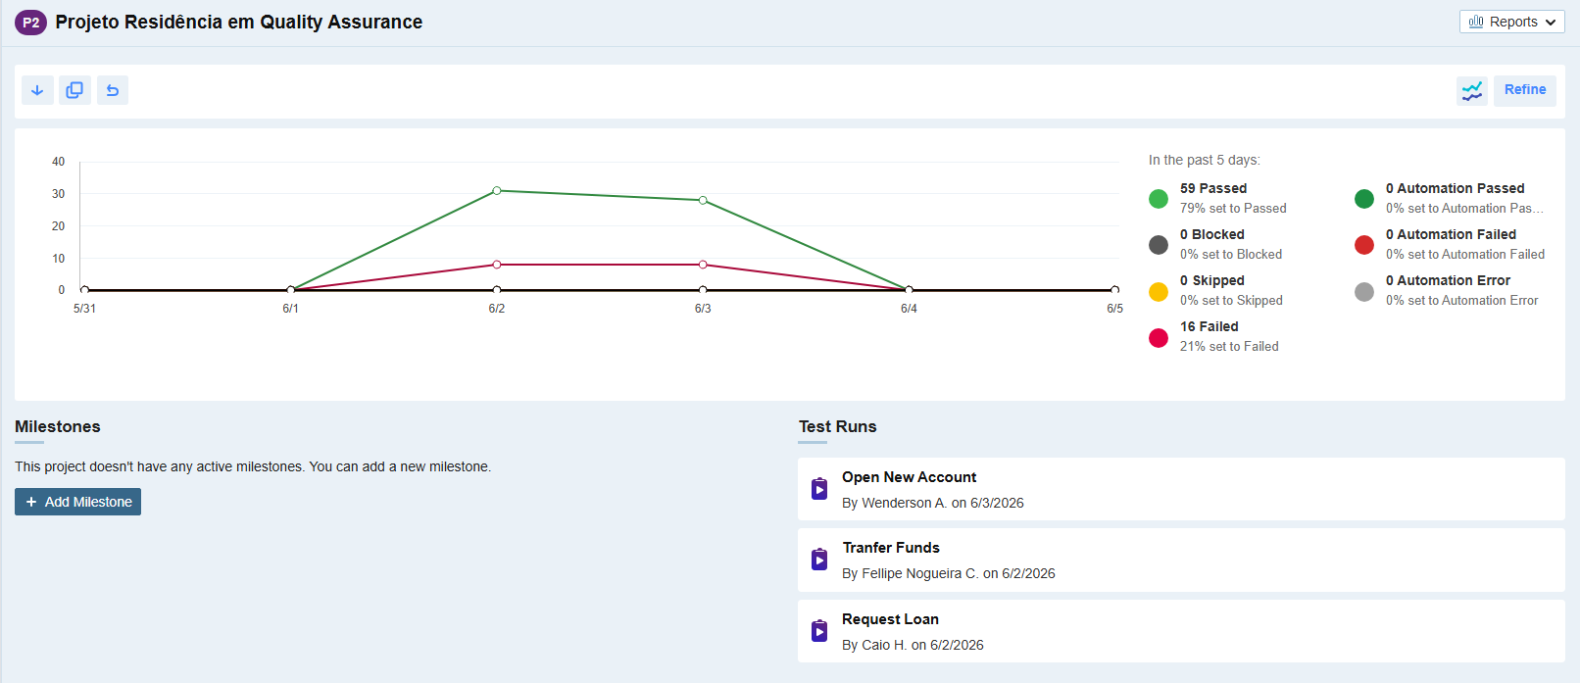
Project Overview
Detalhes: 05/06 | 07h00

Slide 21
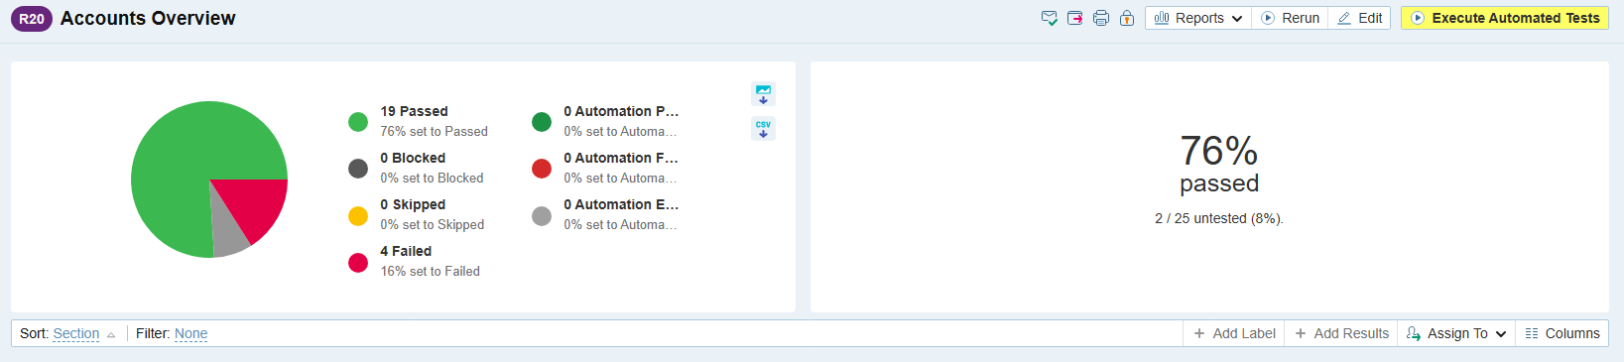
Accounts Overview
Detalhes: 03/06 | 10h31 | Tests & Results (Test Runs & Results)

Slide 22
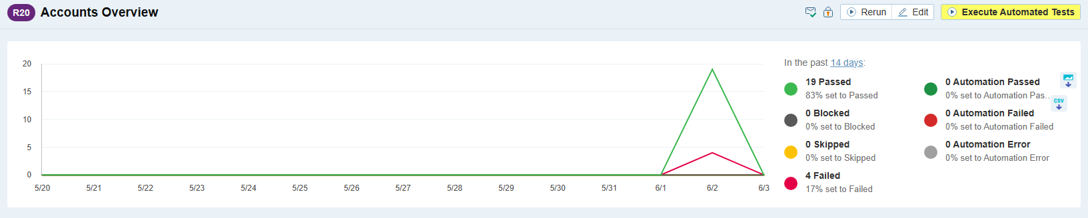
Accounts Overview
Detalhes: 03/06 | 10h34 | Activity (Test Runs & Results)

Slide 23
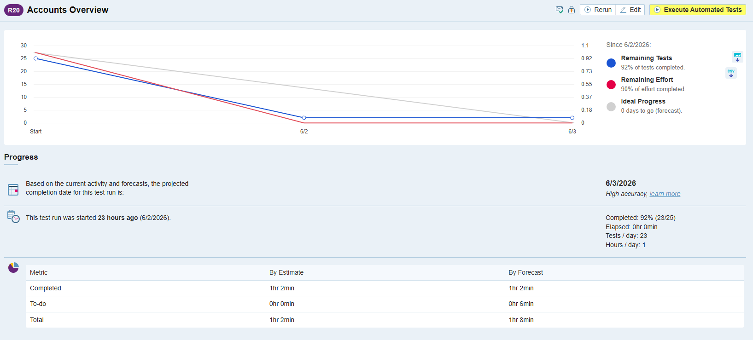
Accounts Overview
Detalhes: 03/06 | 10h36 | Progress (Test Runs & Results)

Slide 24
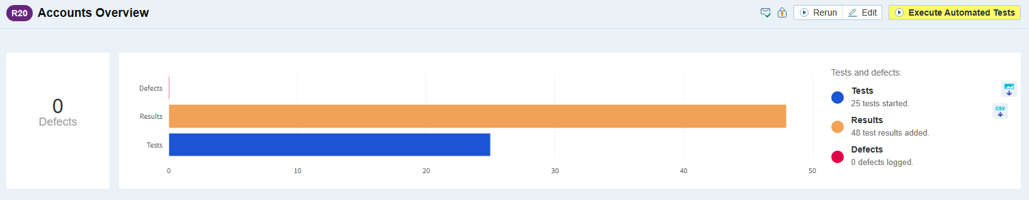
Accounts Overview
Detalhes: 03/06 | 10h37 | Defects (Test Runs & Results)

Slide 25
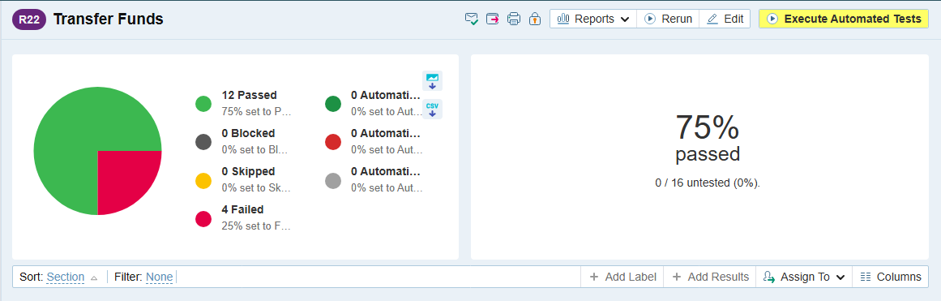
Transfer Funds
Detalhes: 05/06 | 12h49 | Tests & Results (Test Runs & Results)

Slide 26
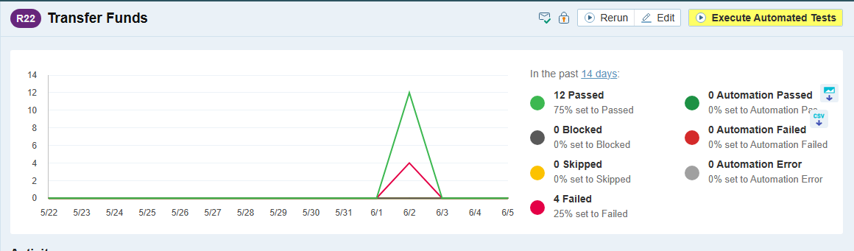
Transfer Funds
Detalhes: 05/06 | 12h49 | Activity (Test Runs & Results)

Slide 27
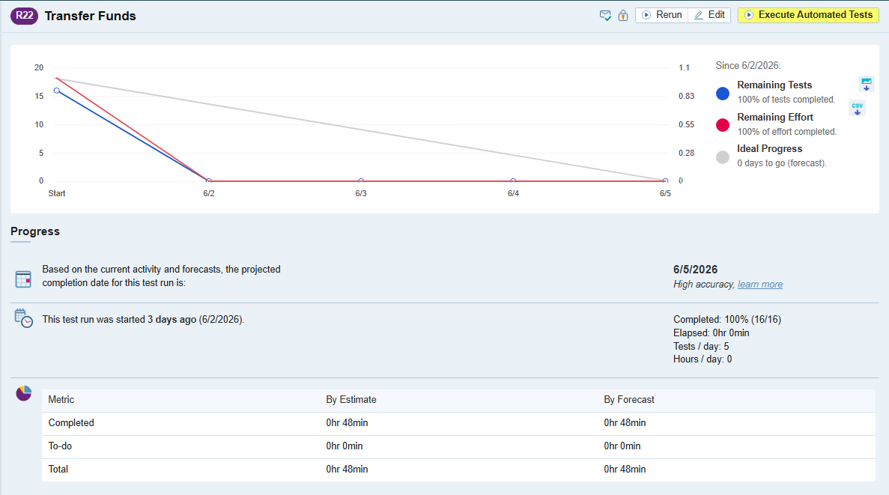
Transfer Funds
Detalhes: 05/06 | 12h51 | Progress (Test Runs & Results)

Slide 28
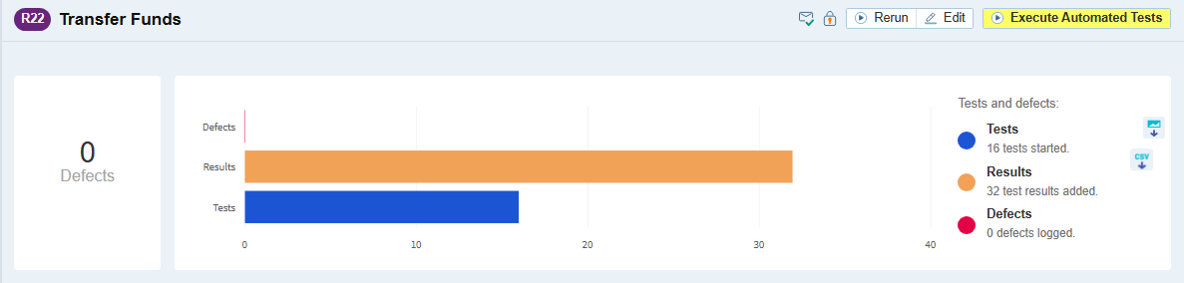
Transfer Funds
Detalhes: 05/06 | 12h53 | Defects (Test Runs & Results)

Slide 29
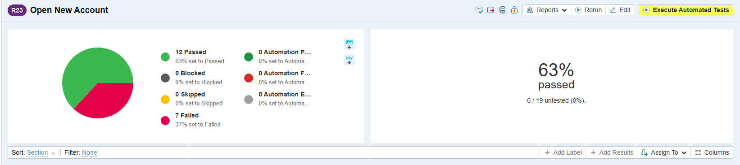
Open New Account
Detalhes: 05/06 | 07h07 | Tests & Results (Test Runs & Results)

Slide 30
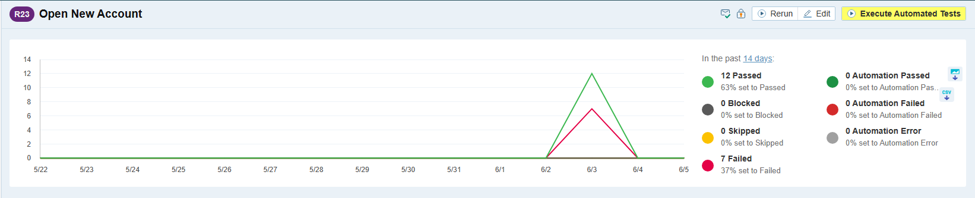
Open New Account
Detalhes: 05/06 | 07h09 | Activity (Test Runs & Results)

Slide 31
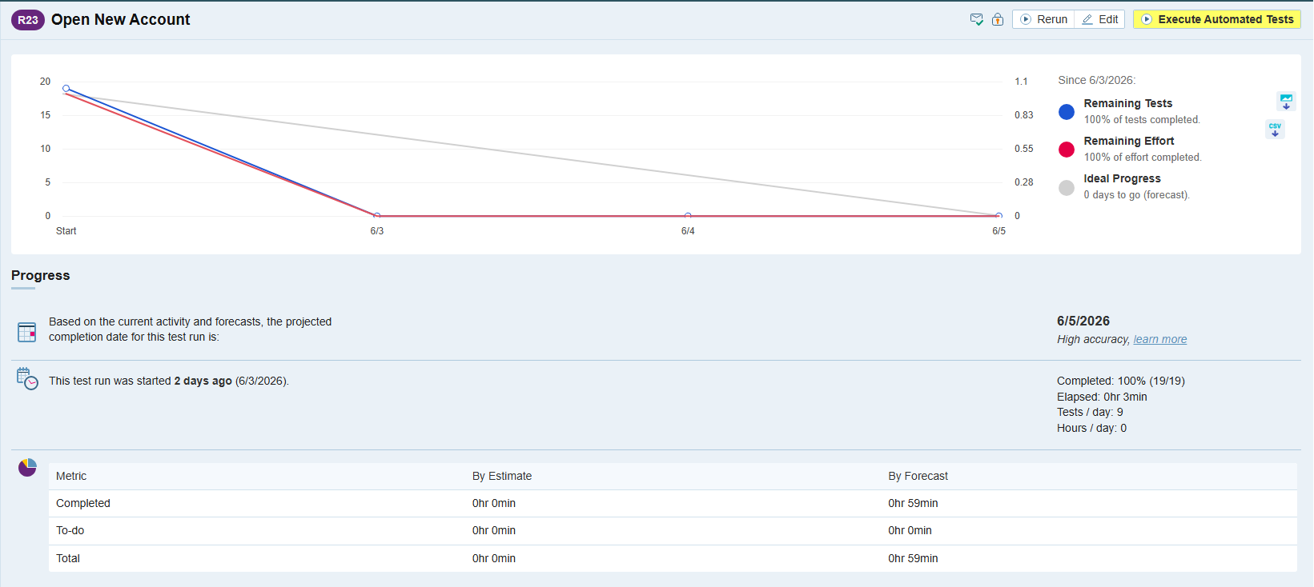
Open New Account
Detalhes: 05/06 | 07h11 | Progress (Test Runs & Results)

Slide 32
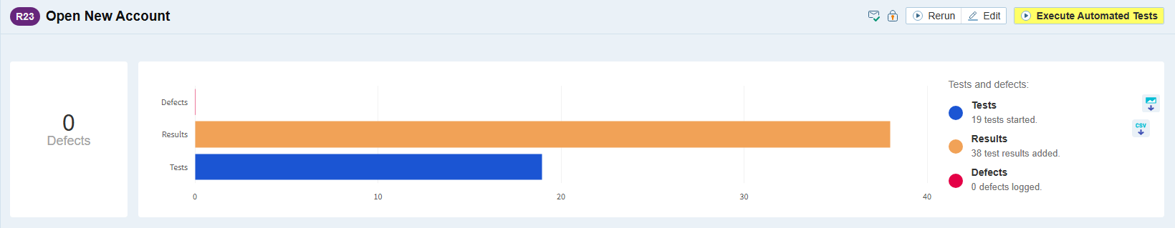
Open New Account
Detalhes: 05/06 | 07h13 | Defects (Test Runs & Results)

Slide 33
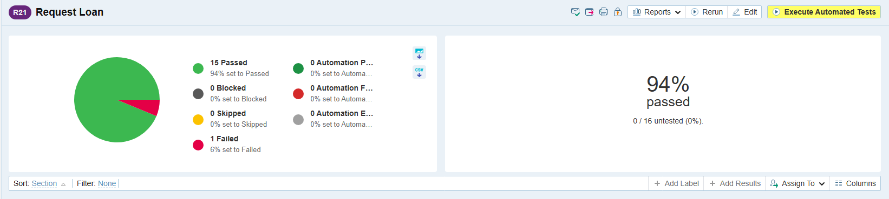
Request Loan
Detalhes: 05/06 | 07h15 | Tests & Results (Test Runs & Results)

Slide 34
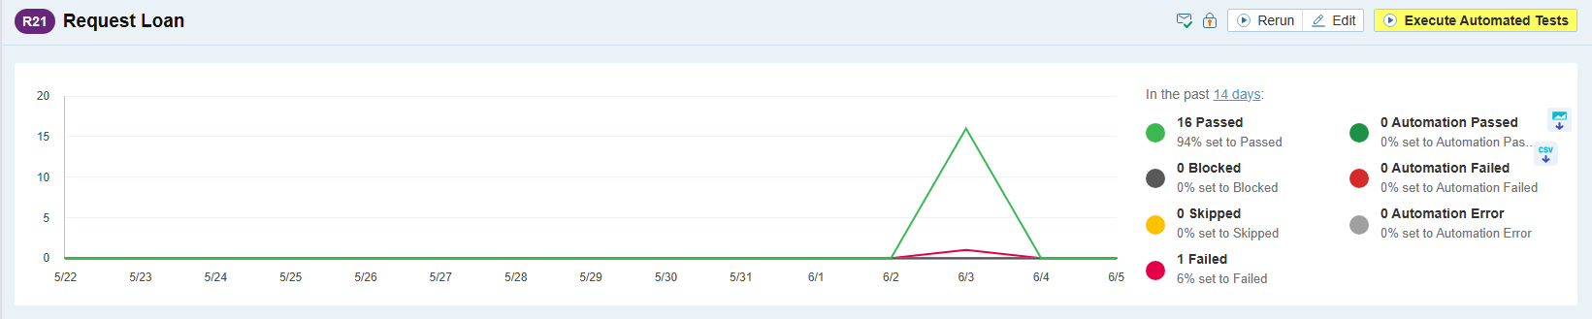
Request Loan
Detalhes: 05/06 | 07h16 | Activity (Test Runs & Results)

Slide 35
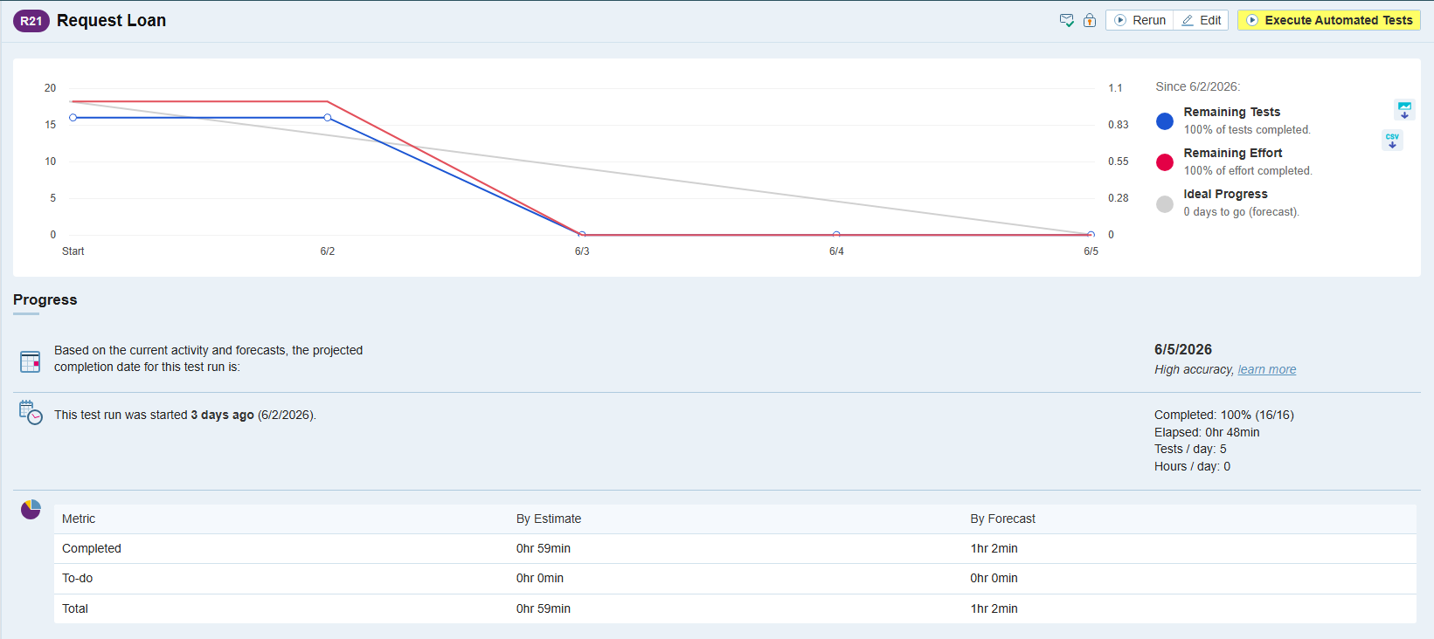
Request Loan
Detalhes: 05/06 | 07h18 | Progress (Test Runs & Results)

Slide 36
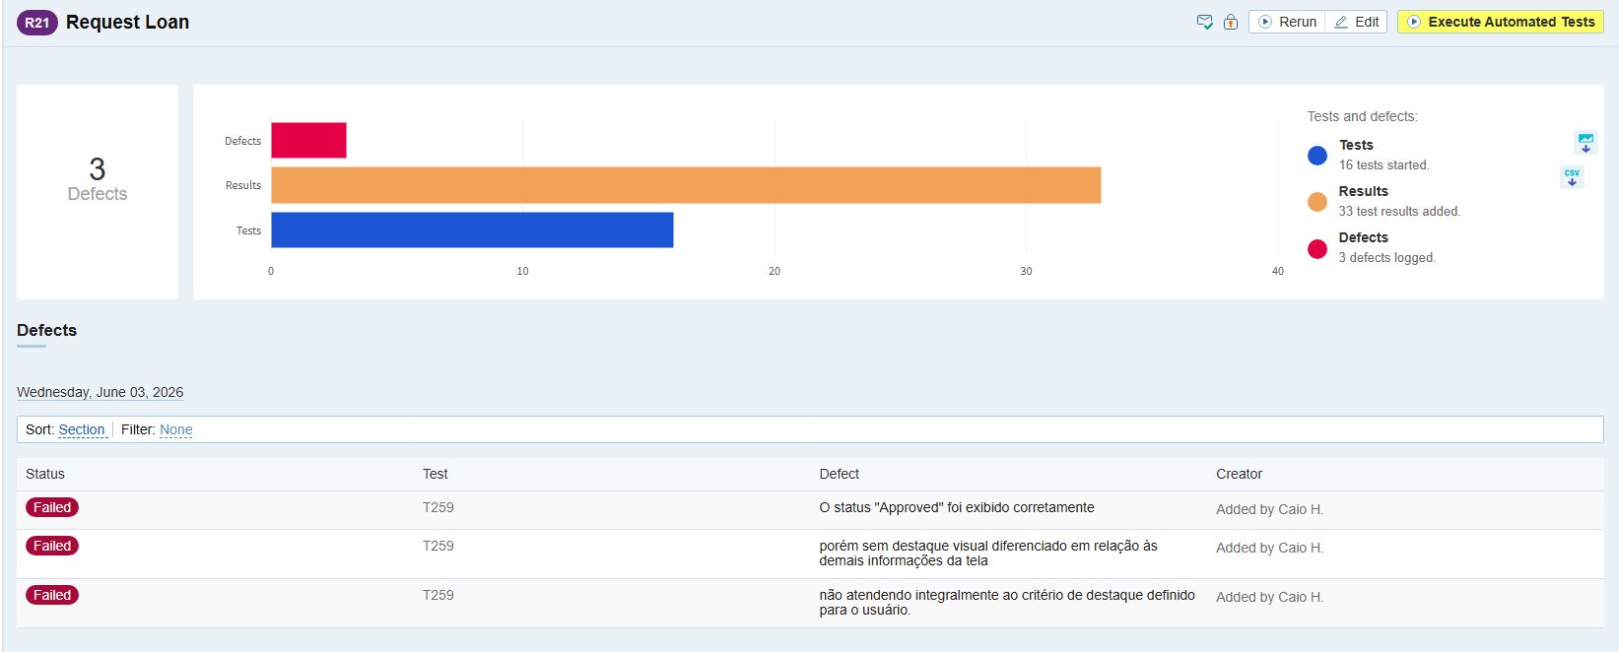
Request Loan
Detalhes: 05/06 | 07h19 | Defects (Test Runs & Results)

Slide 37

MELHORIAS FUNCIONAIS IDENTIFICADAS
ParaBank
✅ Impedir abertura de uma segunda conta Checking (CT05)
✅ Impedir abertura de conta com saldo insuficiente (CT08)
✅ Impedir abertura de uma terceira conta Savings (CT11)
✅ Corrigir registro da data das transações para o dia atual
✅ Ajustar filtro por período para exibir apenas transações do intervalo selecionado
✅ Corrigir exibição de valores negativos na tabela de contas
✅ Bloquear transferências acima do saldo disponível
✅ Adicionar acesso rápido para Account Activity

Slide 38
MELHORIAS DE UX/UI
ParaBank
✅ Modernizar o layout visual do sistema
✅ Melhorar contraste, tipografia e legibilidade
✅ Destacar campos de login e botões de ação
✅ Tornar a aplicação responsiva para dispositivos móveis
✅ Reorganizar o menu de navegação para facilitar o acesso às funcionalidades
✅ Adicionar mensagens de feedback para operações realizadas com sucesso
✅ Exibir mensagens de erro mais claras e informativas
✅ Criar atalhos rápidos para funcionalidades frequentemente utilizadas
Benefícios Esperados:
✅ Melhor experiência do usuário
✅ Maior facilidade de navegação
✅ Redução de erros operacionais
✅ Interface mais moderna e intuitiva

Slide 39
MELHORIAS GERAIS DO SISTEMA
ParaBank
✅ Modernizar o layout visual do sistema
✅ Melhorar contraste, tipografia e legibilidade
✅ Destacar campos de login e botões de ação
✅ Tornar a aplicação responsiva para dispositivos móveis
✅ Reorganizar o menu de navegação para facilitar o acesso às funcionalidades
✅ Adicionar mensagens de feedback para operações realizadas com sucesso
✅ Exibir mensagens de erro mais claras e informativas
✅ Criar atalhos rápidos para funcionalidades frequentemente utilizadas
Benefícios Esperados:
✅ Melhor experiência do usuário
✅ Maior facilidade de navegação
✅ Redução de erros operacionais
✅ Interface mais moderna e intuitiva

Slide 40
CONCLUSÃO E APRENDIZADOS
Principais desafios enfrentados
Principais desafios enfrentados:
Conciliação do projeto com atividades profissionais;
Limitação de acesso a computador pessoal para execução das atividades do projeto;
Execução simultânea de projetos paralelos;
Coordenação da disponibilidade da equipe;
Gestão do tempo e cumprimento dos prazos.

Slide 41
CONCLUSÃO E APRENDIZADOS
Lições aprendidas & Área de QA com maior identificação
“Esse período foi muito importante para meu aprendizado em Qualidade de Software, principalmente em testes, documentação em Gherkin, TestRail e automação. A área com a qual mais me identifiquei foi Validação e Verificação (Testes), por envolver a análise e validação das funcionalidades do sistema.
Agradeço aos mentores por todo o conhecimento e suporte durante essa jornada”.
— SANTANA DO NASCIMENTO, Caio
“A área que eu mais me identifiquei foi a validação e verificação de testes. É uma área bastante interessante que coloca em prática a criatividade para achar erros e testar sistemas de diversas formas possiveis. De fato essa experiência agrega muito pra um estudante que almeja ingressar na área de QA”.
— RIBEIRO DOS SANTOS, Jefferson

Slide 42
CONCLUSÃO E APRENDIZADOS
Lições aprendidas & Área de QA com maior identificação
“A residência tecnológica é um espaço muito importante para nós, estudantes, para estarmos mais próximos e entendermos de fato como funciona o trabalho de um profissional atuante no mercado. Neste período, tive desafios relacionados à gestão de tempo, conciliação do projeto com outras atividades desenvolvidas paralelamente na faculdade e disponibilidade limitada de acesso a ferramentas adequadas, já que dependia dos computadores disponibilizados pela instituição. Ainda assim, todo esse processo foi de grande importância para o meu amadurecimento profissional e pessoal. Por fim, compartilho que a área de QA com a qual mais me identifiquei foi a elaboração de casos de teste”.
— NOGUEIRA CALUÊTE, Fellipe
"Fazer parte da Deloitte como residente tecnológico redefiniu minha forma de pensar sobre software. Enfrentei desafios reais, prazos reais e um ambiente que exigiu muito mais do que o esperado. Foi nesse contexto que desenvolvi maturidade técnica e profissional, aprendendo a equilibrar pressão, agilidade e qualidade. Saio dessa experiência com uma certeza: meu lugar é na Engenharia de Automação e Testes de API — onde cada falha tem uma causa raiz esperando para ser descoberta".
— SANTOS DE ARAÚJO, Pedro

Slide 43
CONCLUSÃO E APRENDIZADOS
Lições aprendidas & Área de QA com maior identificação
“Minha experiência durante esse período foi muito positiva. Aprendi bastante com os mentores e consegui entender melhor como funciona a área de Qualidade de Software na prática.
A área com a qual mais me identifiquei foi Validação e Verificação (Testes), pois gostei de conhecer os processos de testes e sua importância para garantir a qualidade do produto”.
— RUFINO TAVARES, Matheus
"Durante essas semanas de aprendizado juntamente com os mentores, Ítalo e Renan, aprendi sobre conceitos e aplicações de testes fundamentais para que um software atenda aos requisitos e verdadeiramente cumprir o significado de qualidade . Uma das coisas que mais me chamou atenção durante o aprendizado, foi aprender o modelo Gherkin na criação dos cenários e casos de testes, uma experiência diferente da qual já tinha trabalhado com a CESAR School (E2E).
A área que mais me chamou a atenção foi a de Documentação de Requisitos, onde é definido as histórias dos usuários, e o que é essencial para o software ser funcional e proporcionar qualidade”.
— DA SILVA, Wenderson

Slide 44
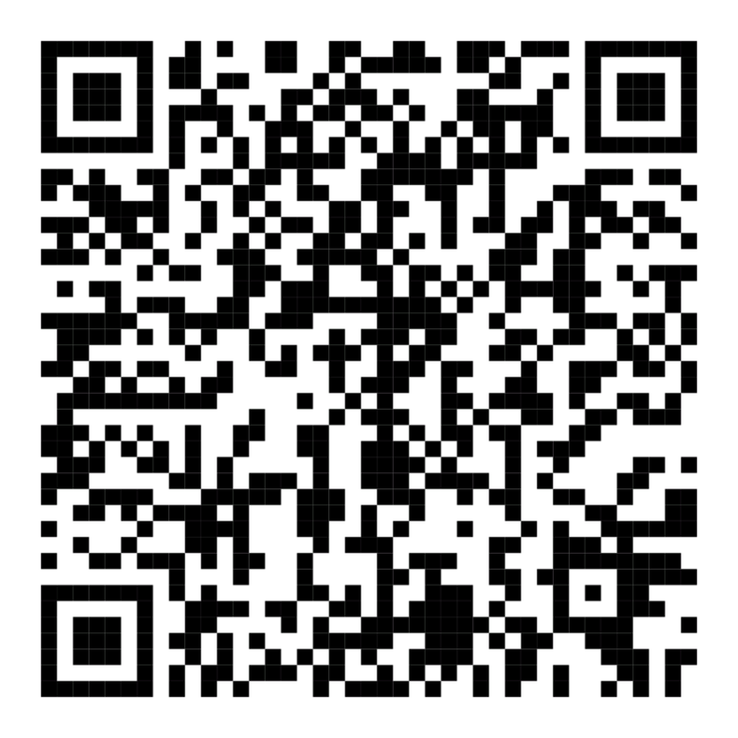
QR Code para o Notion

Slide 45

Muito Obrigado
Quality Assurance (QA)
Atividades focadas em proporcionar confiança de que os requisitos de qualidade serão cumpridos.

